Slide 1
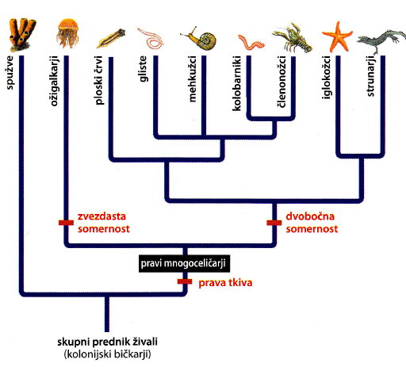
DEBLO: OŽIGALKARJI
ZAPIŠI NASLOV V ZVEZEK

Slide 2
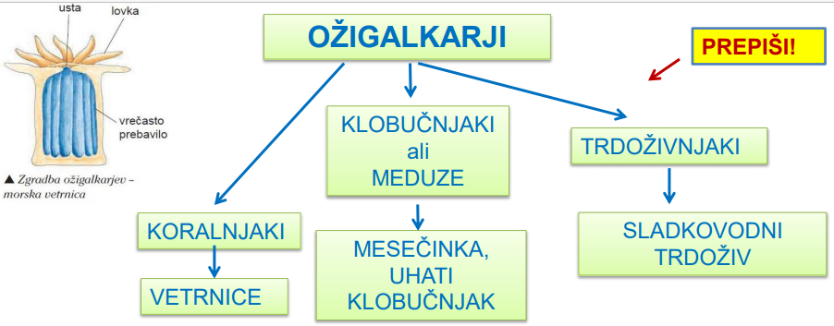
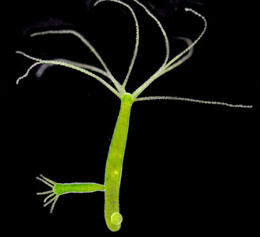
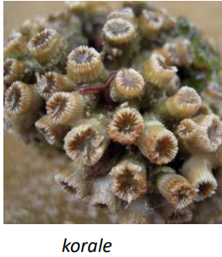
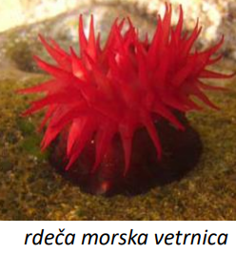
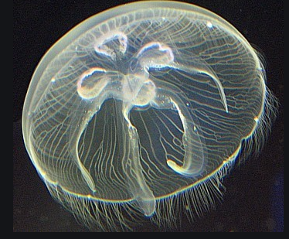
PREPIŠI

Slide 3
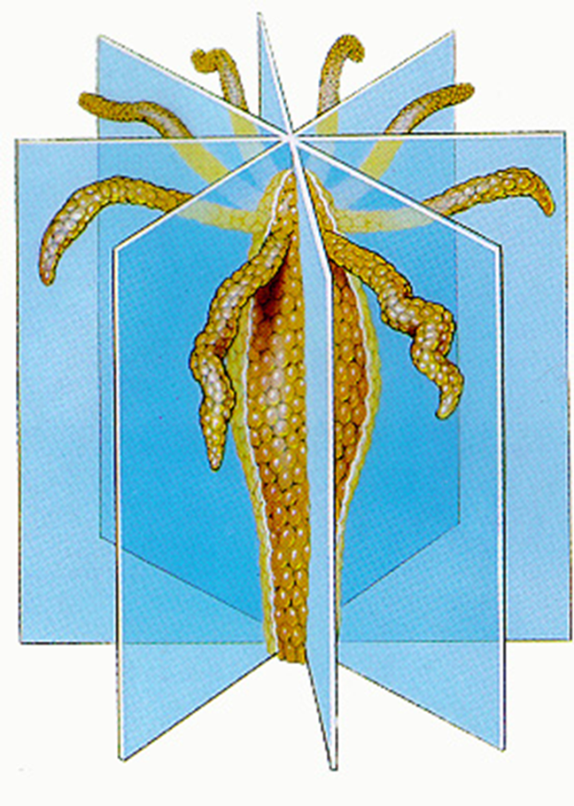
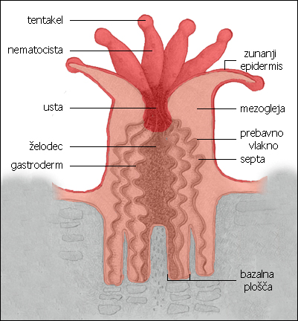
SPLOŠNE LASTNOSTI
PREPIŠI
Živijo v morjih, trdoživnjaki pa tudi v sladkih vodah.
So zvezdasto somerne živali

Slide 4
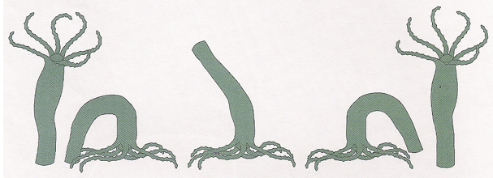
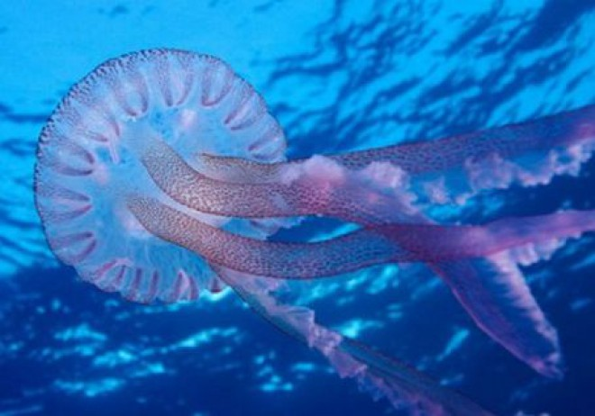
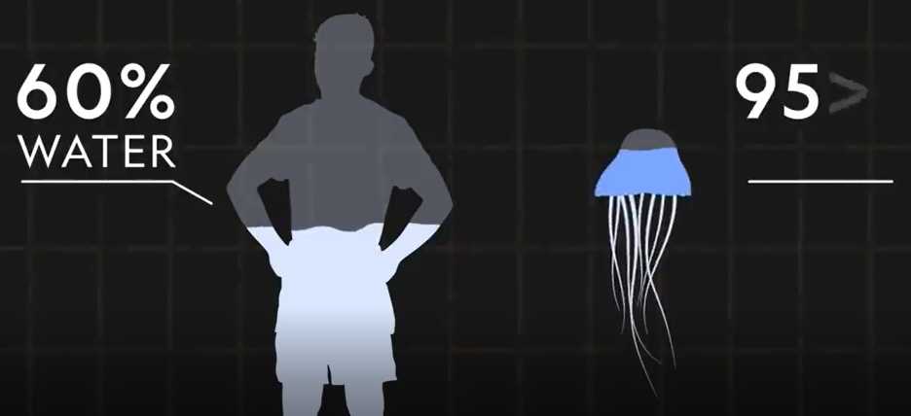
Imajo VODNO OGRODJE (HIDROSTATSKO OGRODJE), ki daje oporo in omogoča premikanje.
PREPIŠI

Slide 5
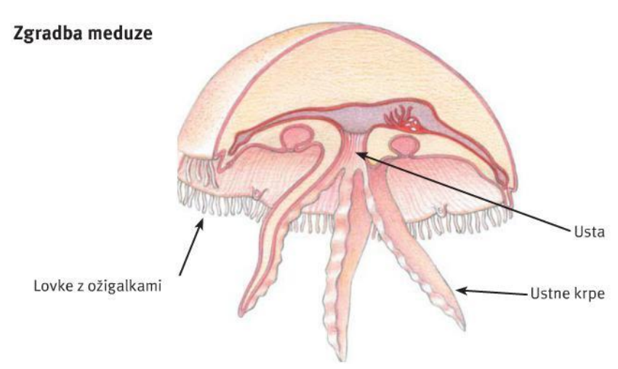
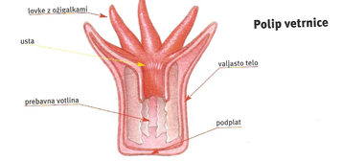
So plenilci.
imajo vrečasto prebavilo, ki ima le eno odprtino, ustno zadnjično odprtino, ta ima vlogo ust in zadnjične odprtine.
Ob ustni odprtini so lovke, ki vsebujejo ožigalke. Z ožigalkami se branijo, lovijo in omrtvijo plen, saj vsebujejo strup.
PREPIŠI

Slide 6
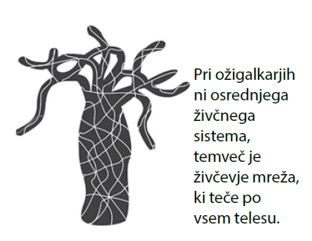
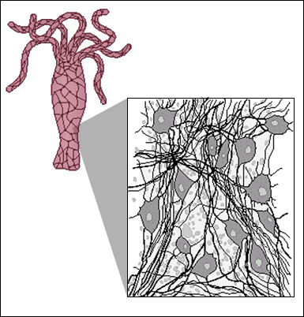
ŽIVČEVJE: MREŽASTO ŽIVČEVJE, ki ga sestavlja živčna mreža po celem telesu
PREPIŠI

Slide 7
Nimajo krvožilnega sistema, dihal in izločal.
DIHALA: dihalne pline izmenjujejo skozi telesno površino.
PREPIŠI

Slide 8
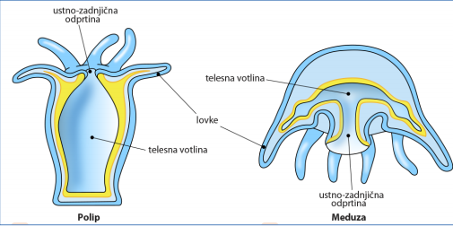
Živijo lahko v obliki polipa ali meduze, pri nekaterih pa se izmenjujejo generacije polipov in meduz.
Polip je pritrjen na podlago.
Meduza je prosto plavajoča.
PREPIŠI
POLIP
MEDUZA

Slide 9
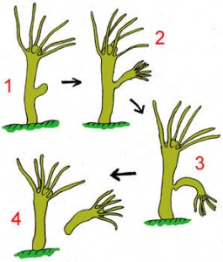
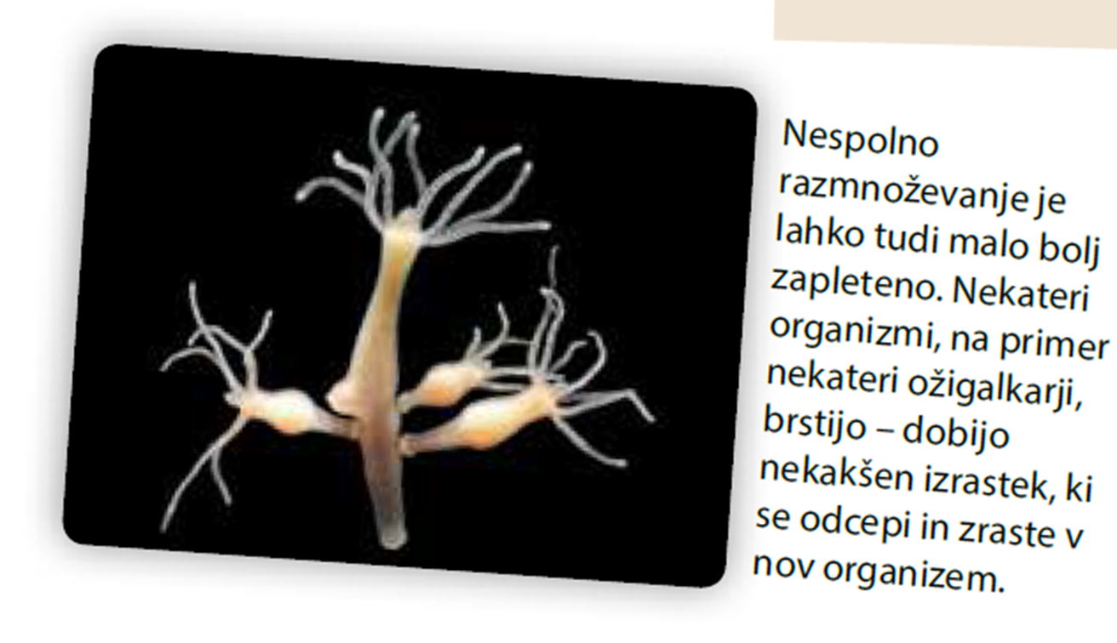
NESPOLNO RAZMNOŽEVANJE: BRSTENJE
zeleni trdoživ:
na matičnem osebku se razvije eden ali več izrastkov (brstov). Ta izrastek se odcepi in zraste v novo žival.
potomec ima enak dedni zapis
PREPIŠI

Slide 10
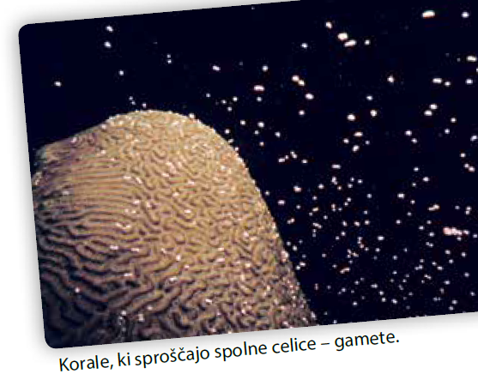
SPOLNO RAZMNOŽEVANJE: Oploditev pri vseh ožigalkarjih poteče v vodi.
Ličinka je prosto plavajoča in migetalkasta.
PREPIŠI

Slide 11
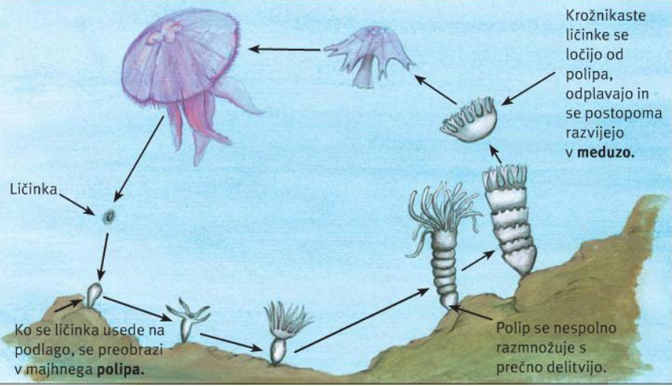
RAZMNOŽEVANJE UHATEGA KLOBUČNJAKA:
Živijo v obliki POLIPA (pritrjeni na morsko dno) ali MEDUZE (prosto plavajoče)
Odrasla meduza
razvije spolne celice
Mladi osebki se ločijo od polipa in se razvijejo v meduzo.
Oploditev poteče v vodi (je zunanja). Razvije se migetalkasta ličinka.
preberi

Slide 12
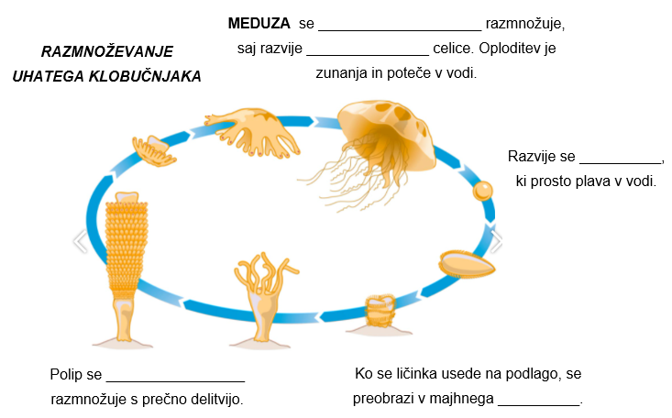
Na podlagi prejšnje razlage si skiciraj razmnoževalni krog

Slide 13
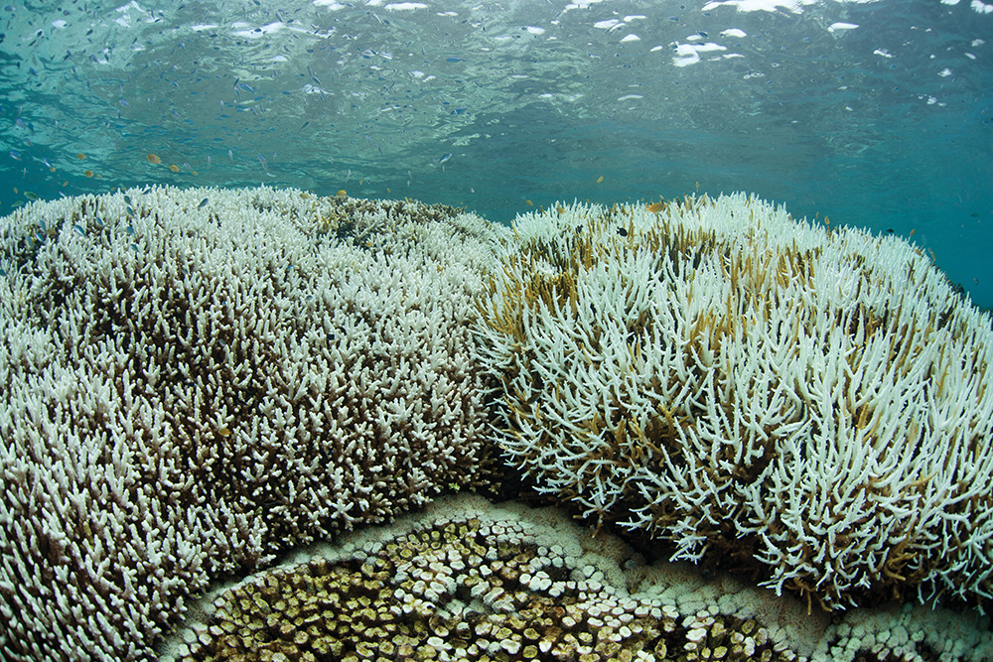
Zvišanje temperature morske vode povzroča, da alge, ki živijo s koralami v sožitju izstopijo, korale pa se obarvajo belo, temu pojavu pravimo beljenje koral.
Samo preberi

Slide 14
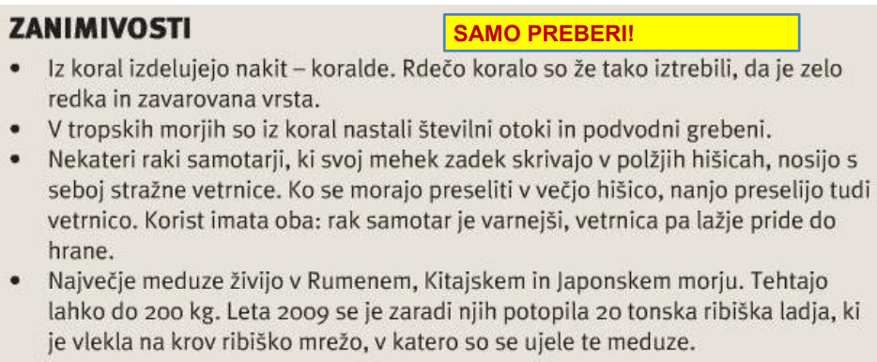
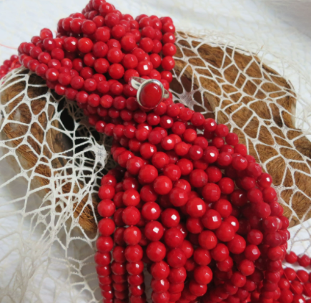
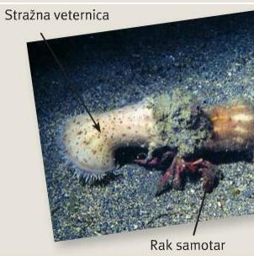
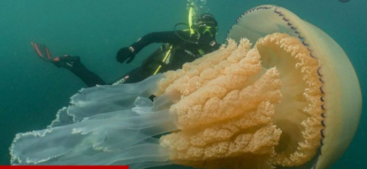
Ali veš?
Samo preberi

